Slide 1
CITAS Y REFERENCIAS BIBLIOGRÁFICAS
Oscar Ignacio Botero Henao
Docente Ocasional
Facultad de Ingeniería
Departamento de Electrónica y afines

Slide 2

Citaciones y Referencias Bibliográficas
Se deben incluir citas correctamente referenciadas de artículos, libros, documentos, sitios web, etc.; para ello utilice la herramienta que trae Microsoft Word “Pestaña: Referencias / Estilo: APA / Insertar cita / Agregar nueva fuente”. Tenga presente que el Office 2010 crea las referencias bibliográficas bajo las normas APA quinta edición y el Office 2013 bajo la sexta edición.
Las referencias bibliográficas sólo incluyen las fuentes de información que se usaron dentro del cuerpo del documento del proyecto de grado y se hacen en sangría francesa (primer renglón contra la margen izquierda y a partir del segundo renglón con sangría de 1 cm).
Fuente: http://gestionsinfogrp4.weebly.com/uploads/1/4/1/1/14116102/7022363_orig.jpg?1

Slide 3


Citaciones y Referencias Bibliográficas …cont
La bibliografía son fuentes de apoyo que no fueron utilizadas en el cuerpo del documento, pero que sirven como información complementaria para profundizar el tema el tema tratado en el proyecto.
Fuente: http://conceptodefinicion.de/wp-content/uploads/2016/04/Bibliograf%C3%ADa.jpg
Las entrevistas, los correos electrónicos, las entrevistas telefónicas, no se incluyen en la página de Referencias Bibliográficas ya que se consideran como información no recuperable.
Fuente: http://psicoblog.com/wp-content/2015/11/actitud-positiva-en-la-entrevista-de-trabajo.png

Slide 4
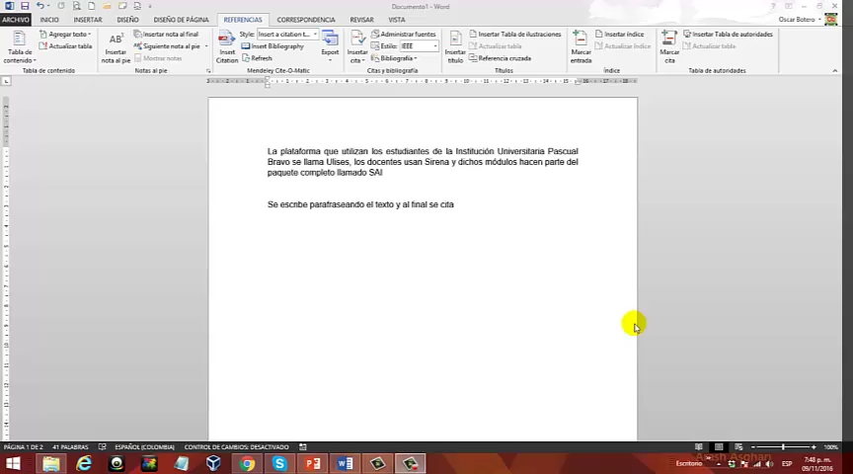
Citaciones y Referencias Bibliográficas …cont

Slide 5
Oscar Ignacio Botero Henao
oscar.botero@pascualbravo.edu.co
Gracias

